Slide 1
« Demandez au maître de la moisson, d’envoyer des ouvriers pour la moisson. »

Slide 2
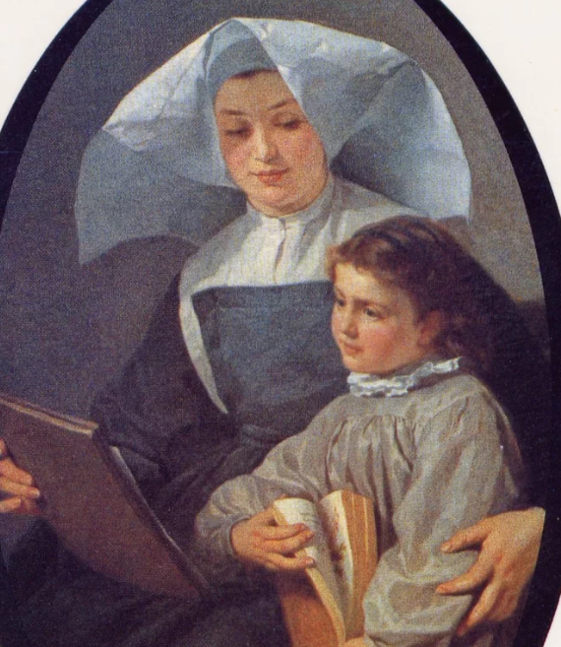
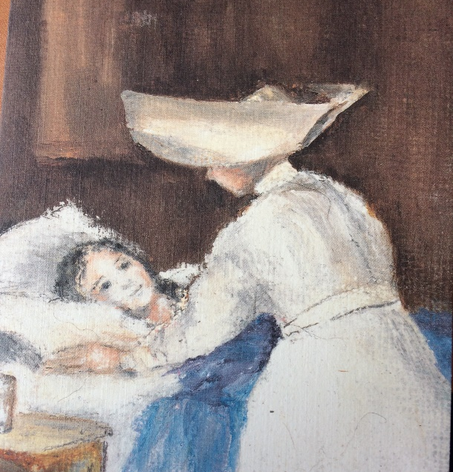
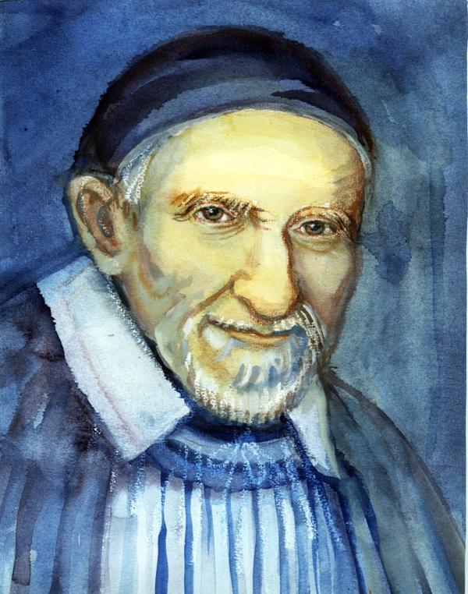
« L’appel entendu par les premières Sœurs est toujours celui qui, à travers le monde, suscite et rassemble les Filles de la Charité. «

Slide 3
Écoutez ce cri qui monte du plus profond de vous! Même quand ressentez, comme le prophète Jérémie, l’inexpérience due à votre jeunesse, Dieu vous encourage à aller là où Il vous envoie: « N'aie aucune crainte […] car je suis avec toi pour te délivrer » (Jr 1, 8).

Slide 4
N’ayez pas peur d’écouter l’Esprit qui vous suggère des choix audacieux, ne temporisez pas quand la conscience vous demande d’oser pour suivre le Maître.

Slide 5
‘‘Sortir de soi’’ pour se mettre à l’écoute de la voix du Seigneur…
Au dire de l’Écriture, quand Dieu choisit quelqu’un pour une vocation particulière, Il s’engage à lui en indiquer le chemin. Peu à peu, à la lumière de l’Esprit, la route se précise. (C.49)

Slide 6
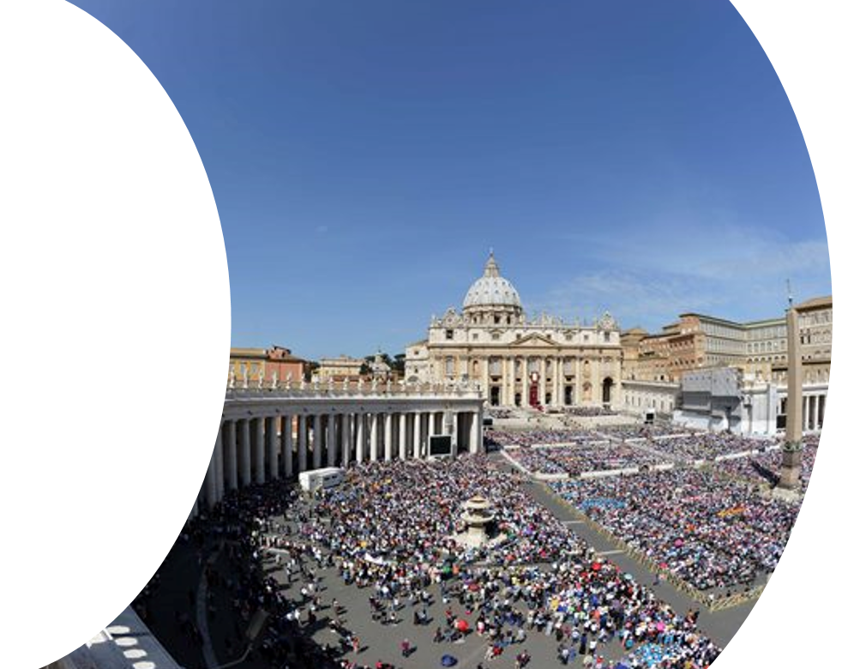
La communauté ecclésiale en tant que lieu privilégié où l’appel de Dieu naît, s’alimente et s’exprime.

Slide 7
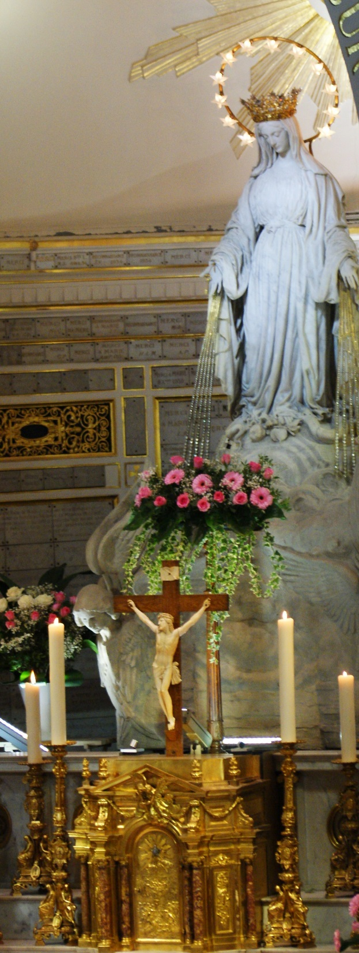
Les Filles de la Charité forment une Compagnie reconnue par l’Église sous le nom de
Compagnie des Filles de la Charité de Saint Vincent de Paul, Servantes des pauvres. (C.1)

Slide 8
Celui qui s’est laissé attirer par la voix de Dieu et s’est mis à la suite de Jésus découvre bien vite en soi l’irrésistible désir de porter la Bonne Nouvelle à ses frères, à travers l’évangélisation et le service de la charité.

Slide 9
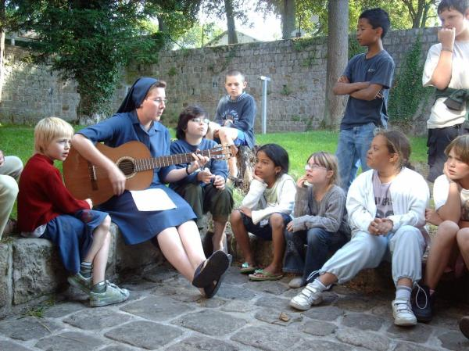
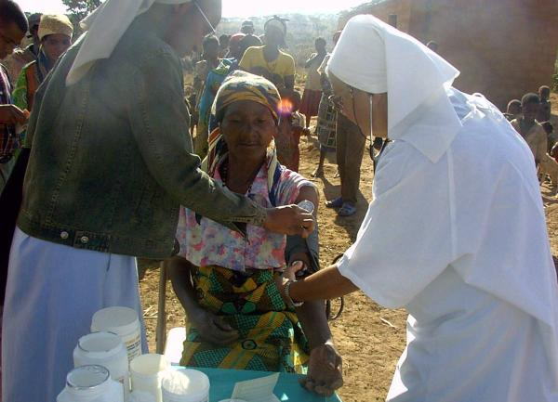
Cherchant à révéler le Seigneur aux pauvres, elles leur annoncent l’Evangile, explicitement là où c’est possible, toujours par leur vie..
Elles sont prêtes à recevoir de la part des pauvres et à se laisser évangéliser par eux. (C.24b)

Slide 10
Le disciple, en effet, ne reçoit pas le don de l’amour de Dieu pour une consolation privée… Il est simplement touché et transformé par la joie de se sentir aimé de Dieu et il ne peut pas garder cette expérience pour lui-même :
« La joie de l’Évangile
qui remplit la vie de la communauté des disciples
est une joie missionnaire ».

Slide 11
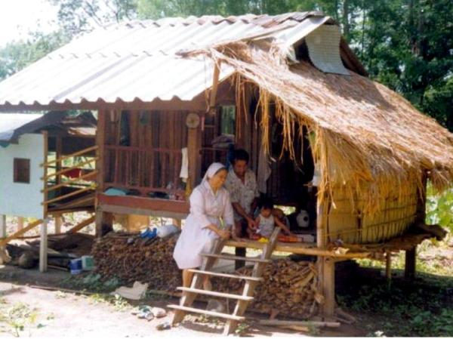
Dans la joie, elles témoignent de Jésus-Christ
…et se ressourcent continuellement en vue de la mission. (C.9)

Slide 12
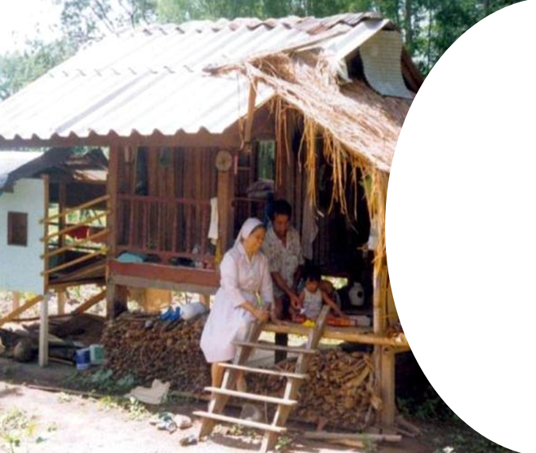
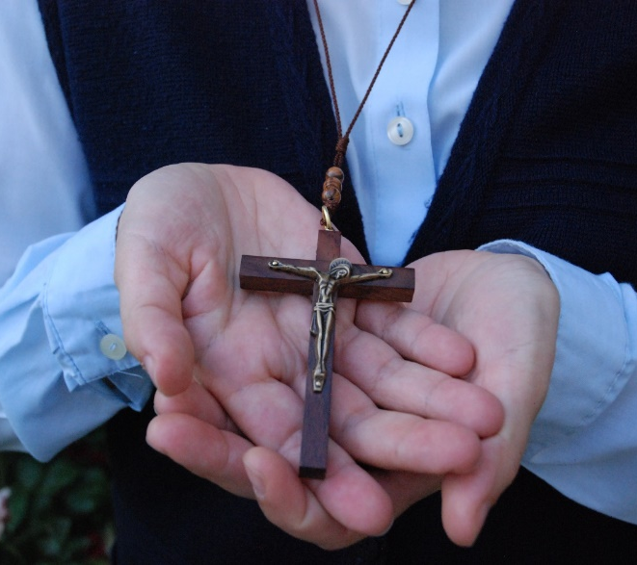
La relation avec le Seigneur implique le fait d’être envoyé dans le monde comme prophète de sa parole et témoin de son amour.

Slide 13
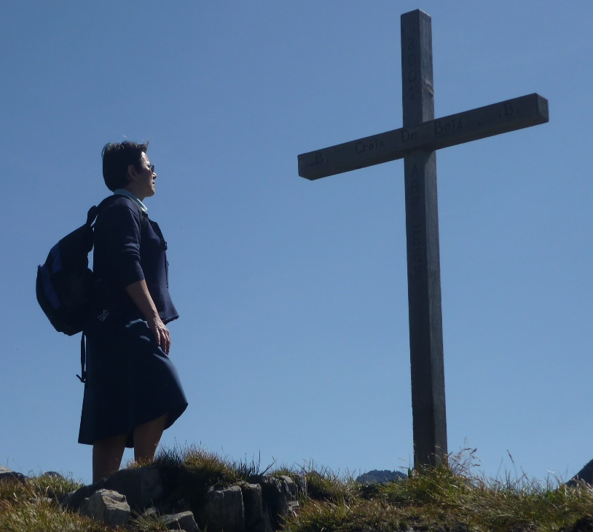
Même si nous expérimentons en nous beaucoup de fragilité et que nous pouvons parfois nous sentir découragés, nous devons élever la tête vers Dieu,

Slide 14
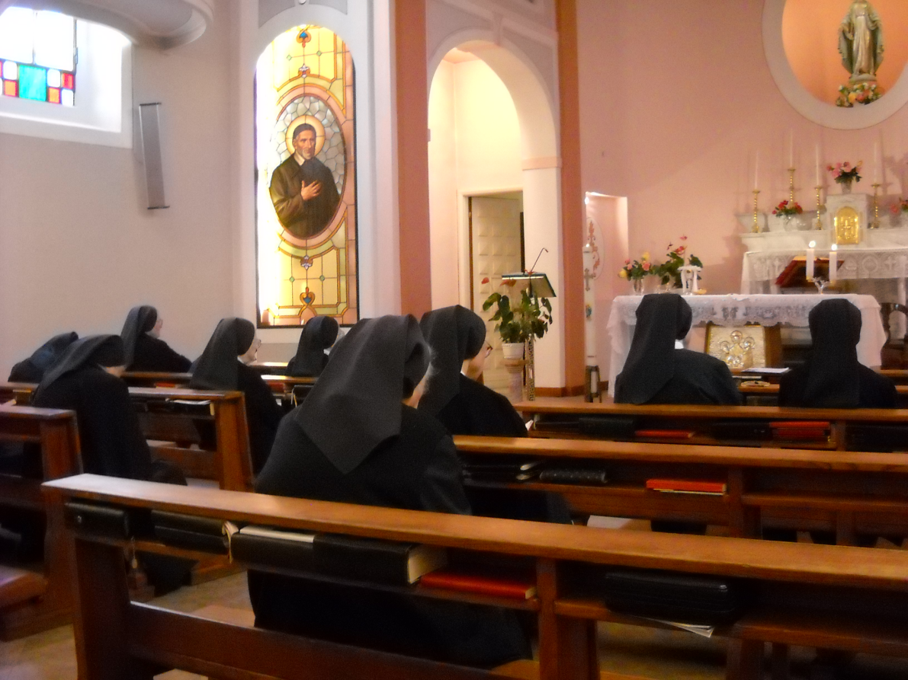
Un des temps forts de leur journée est l’oraison : écoute du Seigneur, louange, action de grâce, contemplation, recherche de sa volonté, présentation de la vie et des besoins des pauvres. (C.21b)

Slide 15
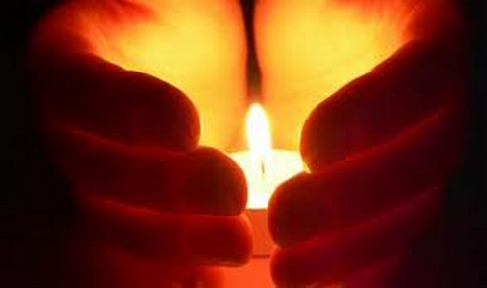
Chaque chrétien est un ‘‘christophe’’, c’est-à-dire ‘‘quelqu’un qui porte le Christ’’ à ses frères...

Slide 16
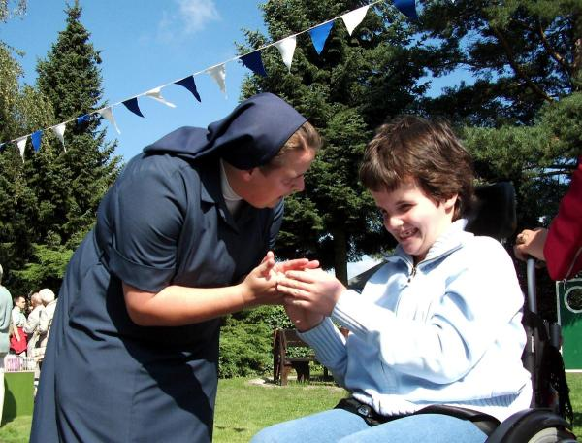
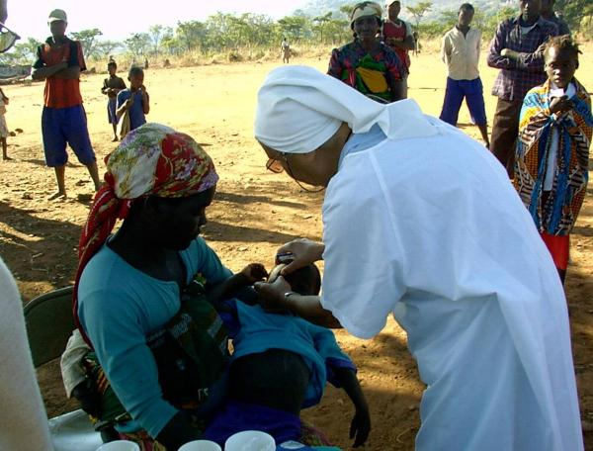
Pour permettre à la tendresse de Dieu de déborder en faveur des hommes…
Confiants et sereins pour avoir découvert le vrai trésor, anxieux d’aller le faire connaître à tous avec joie !

Slide 17
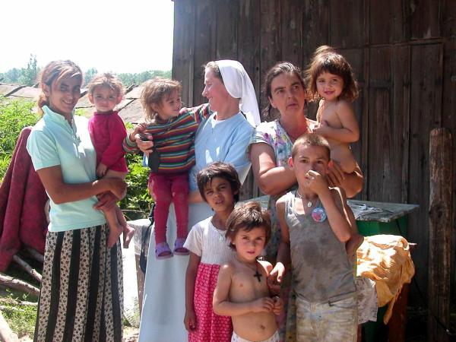
Dépendre du Saint Esprit c’est le laisser créer en soi la ressemblance au Christ doux et humble de cœur.
Etre oints par l’Esprit et aller vers nos frères annoncer la Parole, en devenant pour eux un instrument de salut.

Slide 18
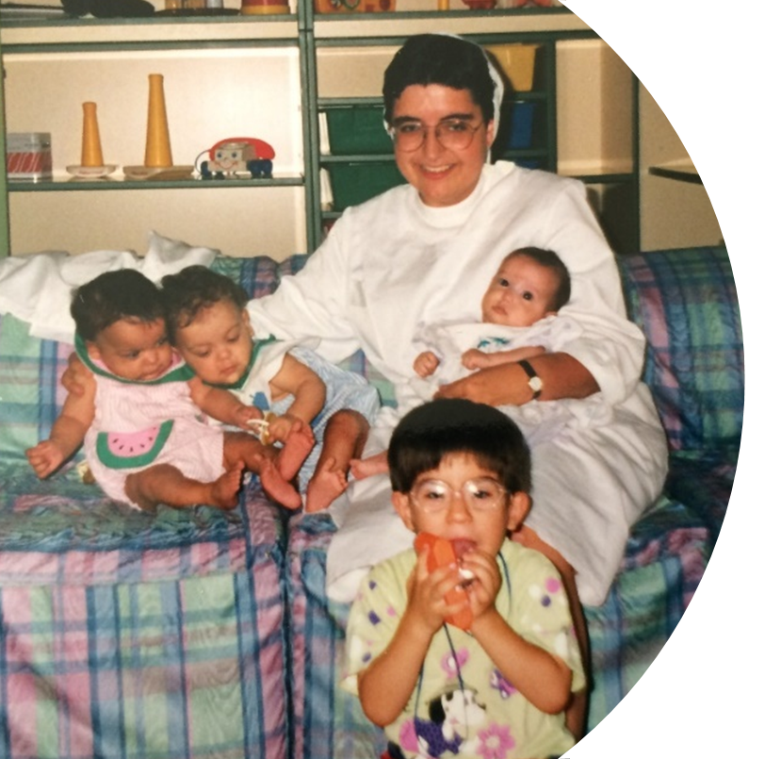
Voilà notre première confiance : Dieu dépasse nos attentes et il nous surprend par sa générosité, en faisant germer les fruits de notre travail au-delà des calculs de l’efficacité humaine.

Slide 19
Il faut alimenter
la vie chrétienne par
l’écoute de la Parole de
Dieu et, surtout, prendre
soin de la relation
personnelle avec le
Seigneur dans l’adoration
eucharistique, ‘‘lieu’’
privilégié de la
rencontre avec Dieu.

Slide 20
découvrir l’attrait toujours actuel de la figure de Jésus, de se laisser interroger et provoquer par ses paroles et par ses gestes et, enfin, de rêver, grâce à lui, d’une vie pleinement humaine, joyeuse de se consacrer à l’amour.

Slide 21
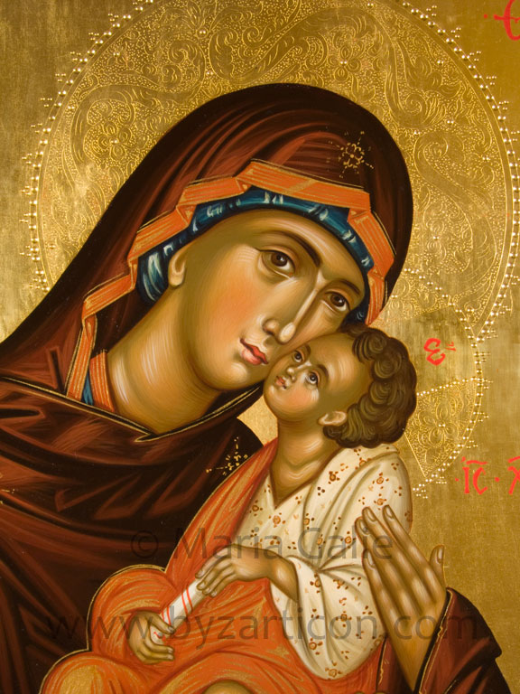
La Très Sainte Marie, Mère de notre Sauveur, a eu le courage d’embrasser ce rêve de Dieu, en mettant sa jeunesse et son enthousiasme dans ses mains. Que son intercession nous obtienne la même ouverture de cœur, la diligence à professer notre ‘‘Me voici’’ à l’appel du Seigneur et la joie de nous mettre en route (Lc 1, 39), comme elle, pour l’annoncer au monde entier.

Slide 22
Filles de la Charité de Saint Vincent de Paul 2017
Textes:
• Constitutions des Filles de la Charité
• Message de sa sainteté le Pape François pour la 50ème journée de prière pour les vocations;
• Lettre du Pape aux jeunes
Musique : Two Together, elegant piano de Kevin MacLeod (incompetech.com) License Creative Commons: Attribution 3.0 de la License http://creativecommons.org/licenses/by/3.0

